Slide 1
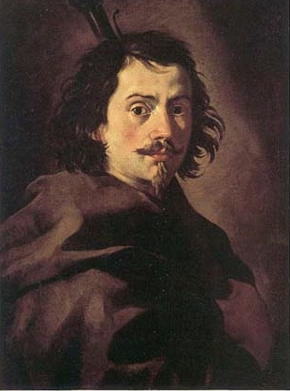
FRANCESCO BORROMINI
Predstavitev za umetnost
Avtor: Martin Oprin R1A
Mentor: Jernej Pustoslemšek Šfofja Loka, 20. 4. 2022

Slide 2
KAZALO
Francesco Borromini
Zgodnje življenje in prva dela
San Carlo alle Quattro Fontane (San Carlino)
Oratory of Saint Philip Neri (Oratorio dei Filippini)
Sant'Ivo alla Sapienza
Sant'Agnese in Agone
Kapela Re Magi Propaganda Fide

Slide 3
Francesco Borromini
Francesco Castelli
Italijanski arhitekt
rojen v Ticinu v Švici
rodil 25. septembra 1599
umrl pa 2. augusta 1667 (67 let)
Giano Lorenzo Bernini in Pietro da Cortona
Rimska baročna arhitektura

Slide 4
navdušen študent Michelangelove arhitekture in antičnih ruševin
razvil izvirno in značilno arhitekturo
dobro razumel strukture
samouk
melanholičen in hitre jeze
1667 - samomor

Slide 5
Njegov vpliv ni bil zelo razširjen
zlitje z arhitekturnimi načini Berninija in Cortone
Od 19. stol. Postal bolj cenjen (zaradi izvirnosti)

Slide 6
Zgodnje življenje in prva dela
rodil v Bissoneju, blizu Lugana v današnjem Ticinu
sin kamnoseka
Odšel študirat v Milano
1619 preselil v Rim
spremenil svoje ime iz Castelli v Borromini (po mami)

Slide 7
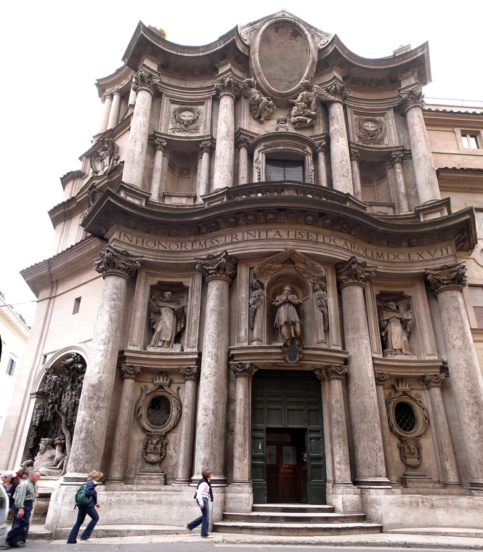
San Carlo alle Quattro Fontane (San Carlino)
prvo veliko neodvisno naročilo
Kompleks na hribu Quirinal v Rimu
cerkev in samostan
zelo majhen glede na pomen
zgornji del dokončan po smrti

Slide 8
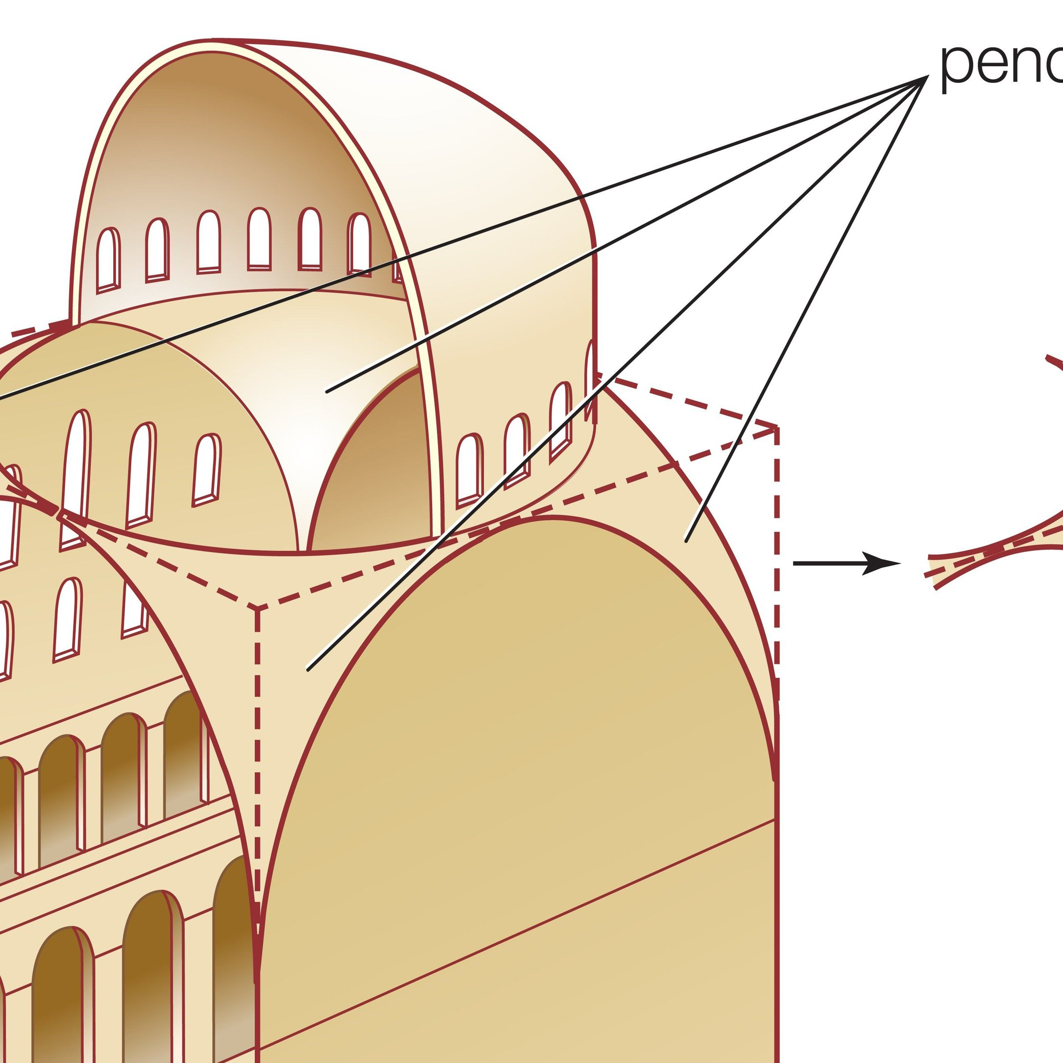
kompleksen tloris
spodnje stene prepletajo in izstopajo
deloma namiguje na križno obliko, deloma na šesterokotno obliko in deloma na ovalno obliko
območje pendentiva - prehod iz spodnjega dela v odprtino kupolo
skrita okna

Slide 9
Oratory of Saint Philip Neri (Oratorio dei Filippini)
obnovitev cerkve Santa Maria v Vallicelli
očetje na mestu ob cerkvi naročili načrte za svojo rezidenco in oratorij
za svoje duhovne vaje
Arhitekt Paolo Maruscelli
zakristija zgrajena leta 1629

Slide 10
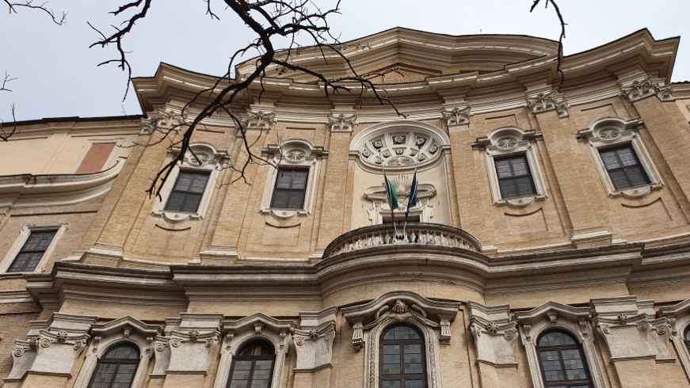
Oratorio dei Filippini
Borromini imenovan za arhitekta
burni spori pri načrtovanju in izbiri materialov
na koncu spet imenovali drugega arhitekta

Slide 11
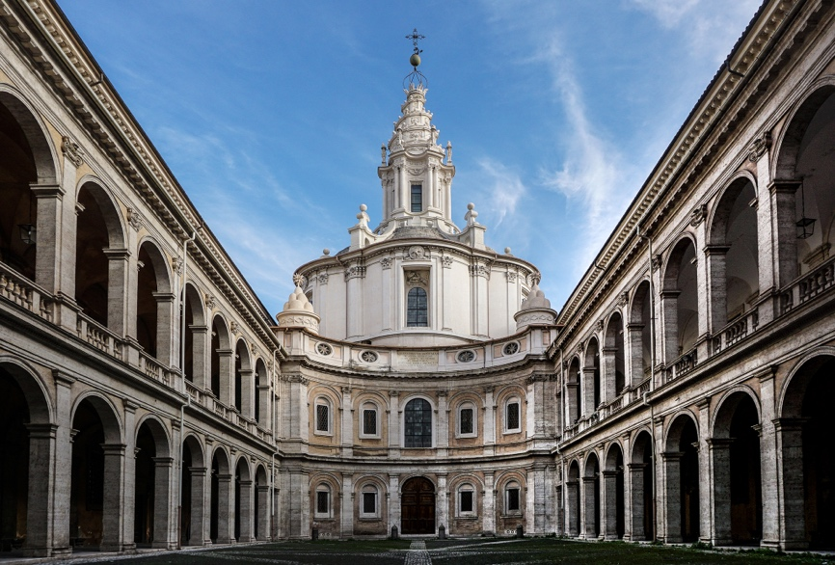
Sant'Ivo alla Sapienza
Kupola in zvonik sta nenavadna
odražata samosvoje arhitekturne motive
ladja nenavaden centraliziran načrt

Slide 12
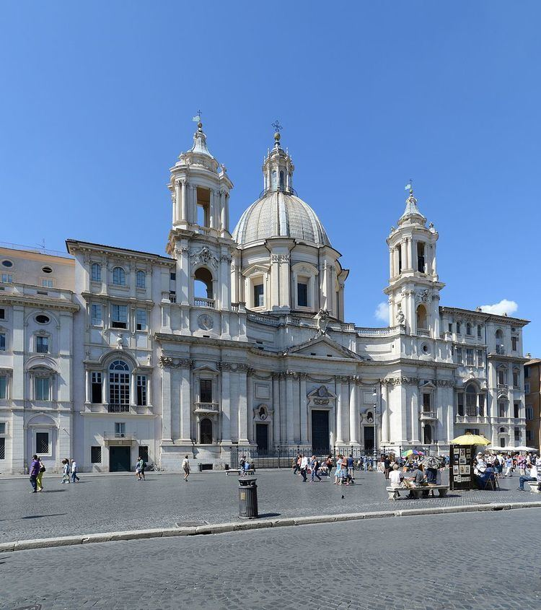
Sant'Agnese in Agone
Borromini sodeloval z drugimi arhitekti
rezultat je nesrečna mešanica različnih pristopov
Rainaldisa zgradila temelje

Slide 13
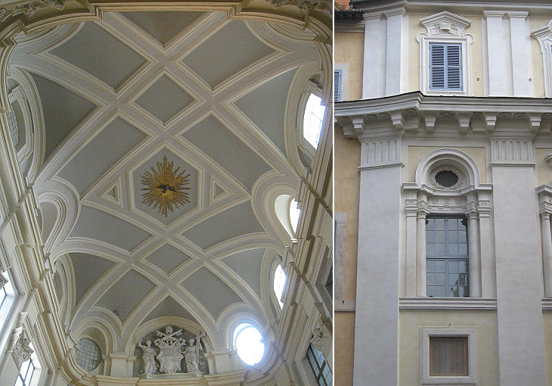
Kapela Re Magi Propaganda Fide
Ena najbolj prostorsko enotnih arhitekturnih notranjosti
Nadomestila kapelo Berninija
Nekaj okrasitev končanih po njegovi smrti

Slide 14
VIRI:
Francesco Borromini - Wikipedia
https://en.wikipedia.org/wiki/Francesco_Borromini (13. 3. 2022)
Francesco Borromini | Italian architect | Britannica
https://www.britannica.com/biography/Francesco-Borromini (13. 3. 2022)
Francesco Borromini - Yourdictionary
https://biography.yourdictionary.com/francesco-borromini (13. 3. 2022)
| Francesco Borromini - New World Encyclopedia
https://www.newworldencyclopedia.org/entry/Francesco_Borromini (27. 3. 2022)
Tibaldi, F. (2001). Francesco Borromini in barok v Rimu, Ljubljana: Italijanski Inštitut za kulturo v Sloveniji : Univerza v Mariboru, Tehniške fakultete Maribor, [2001]

